Slide 1

AI生成的方法與應用
講者: 柯宇謙

Slide 2
主要議題(I)
AI與我互不認識
陌生
AI 的回應正確嗎?
保留
檢驗AI說的話
積極面對

Slide 3
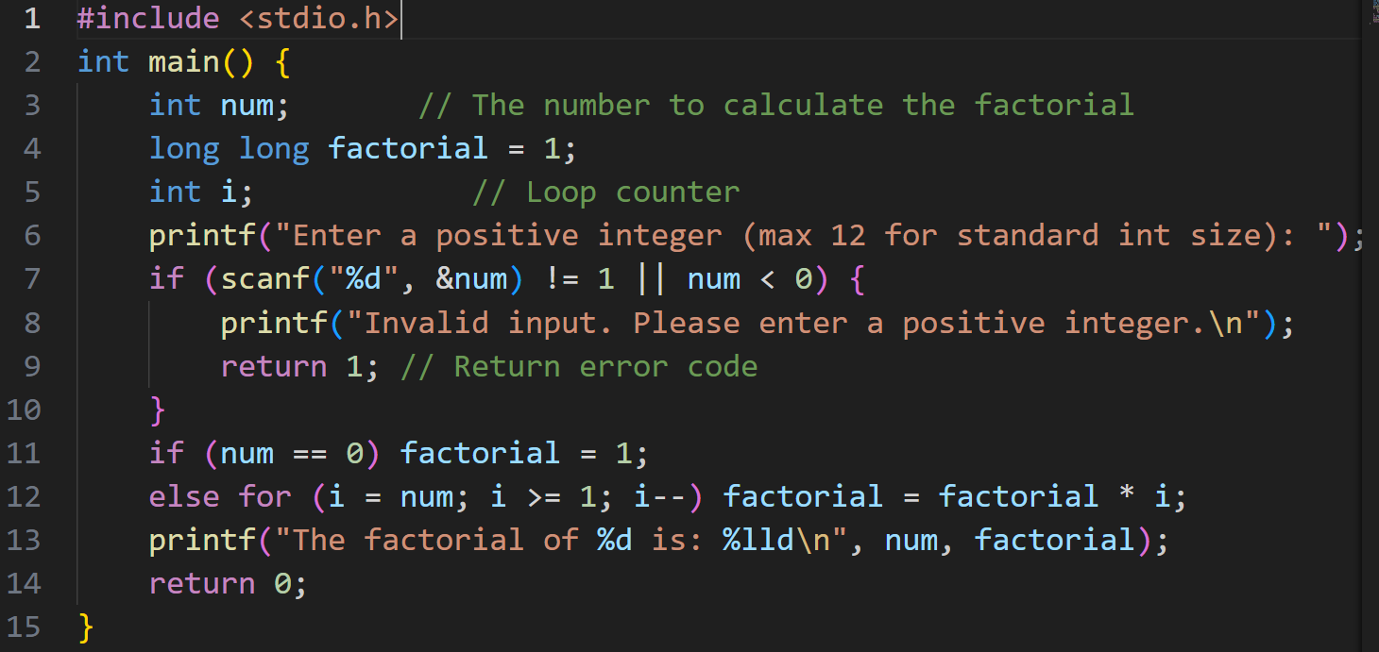
已知正確的程式

Slide 4
給予已知程式再詢問AI的題目
Draw a picture of execution processes with flow chart for this program

Slide 5
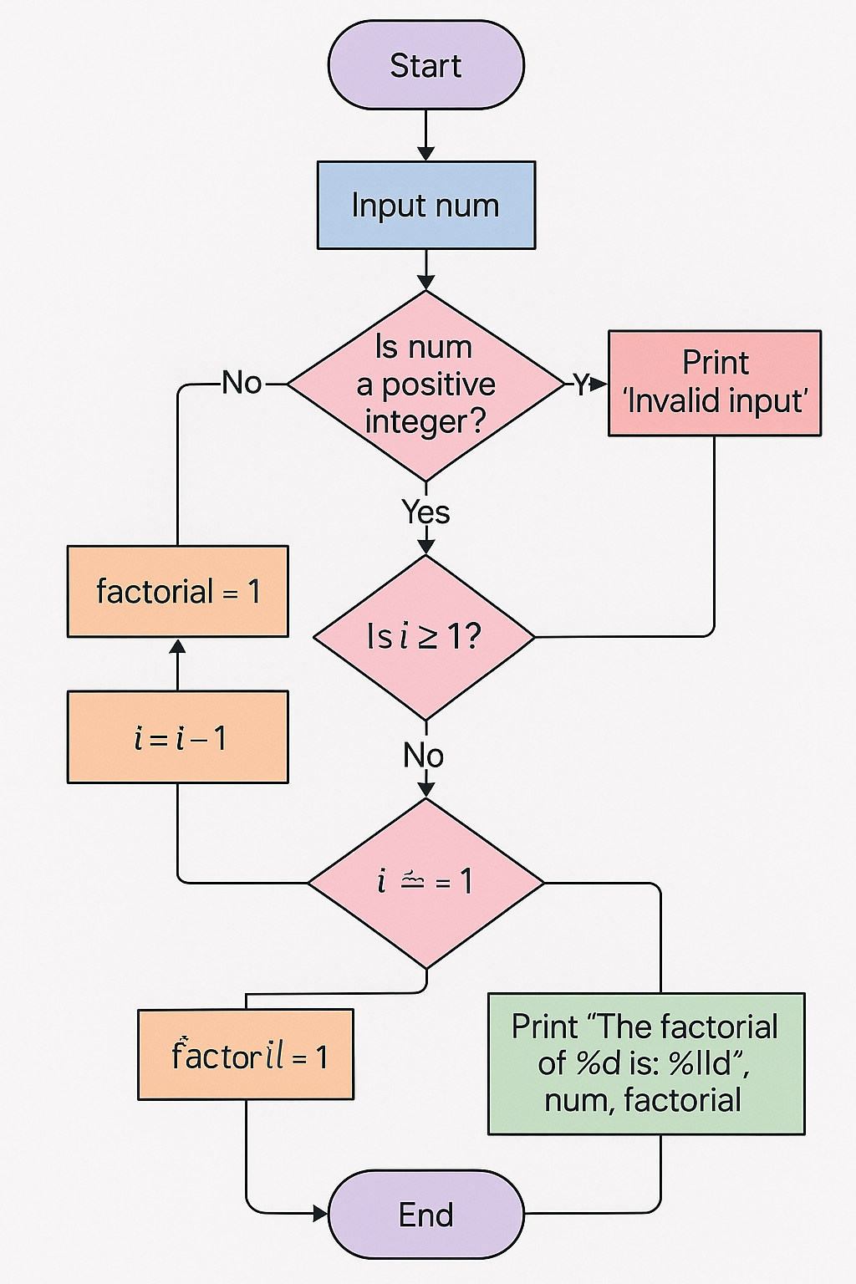
Copilot 回覆

Slide 6
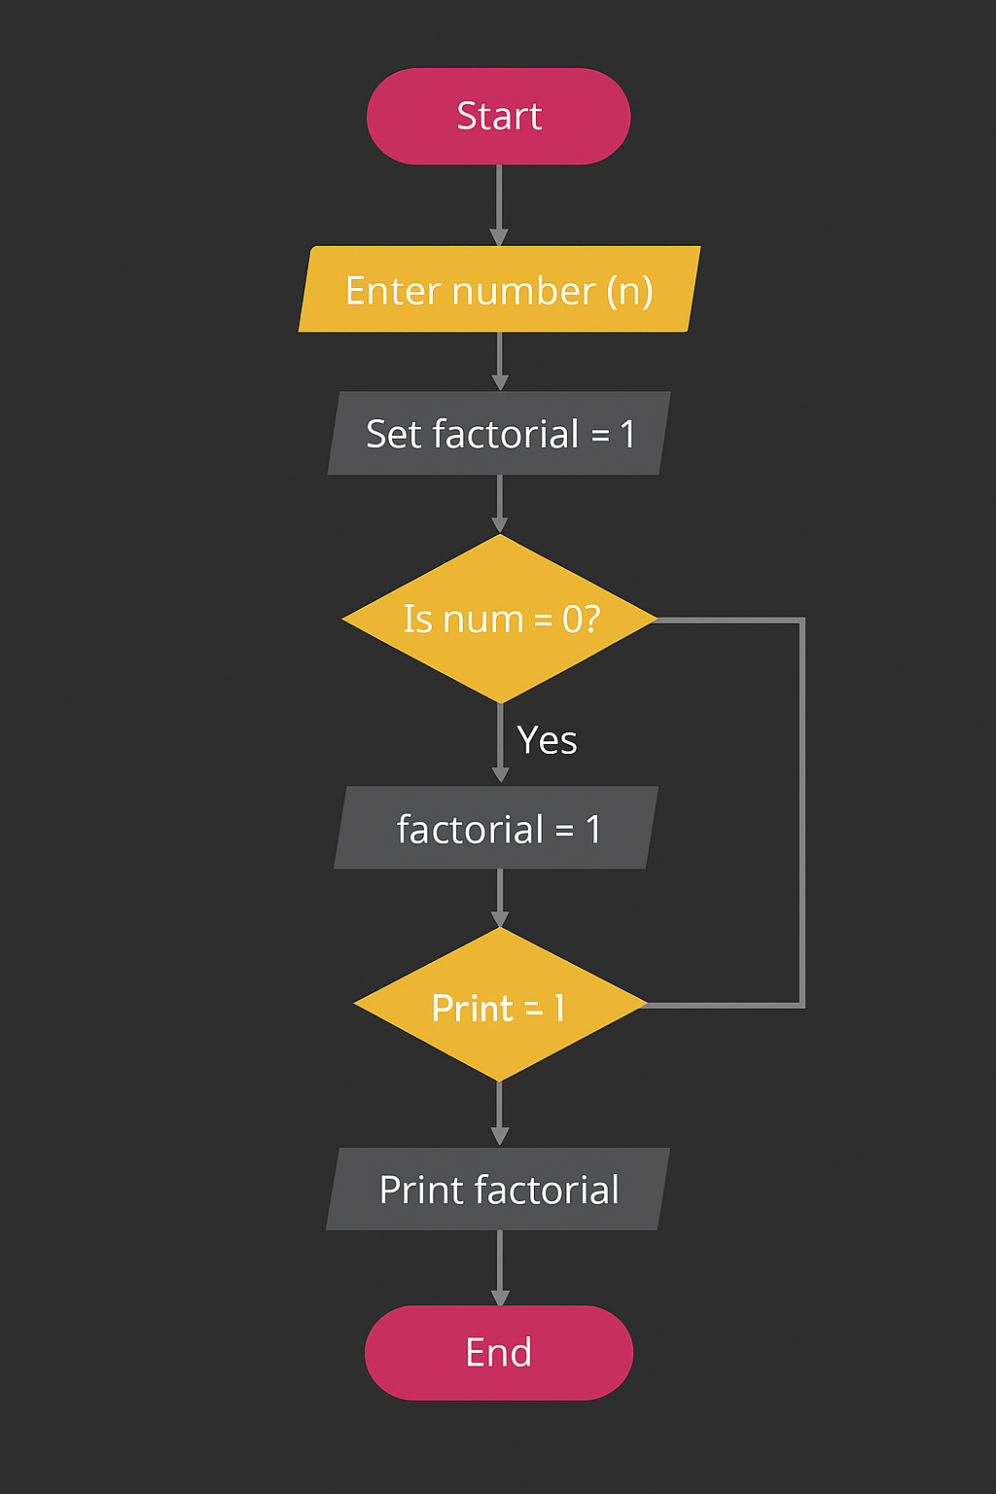
chatgpt回覆

Slide 7
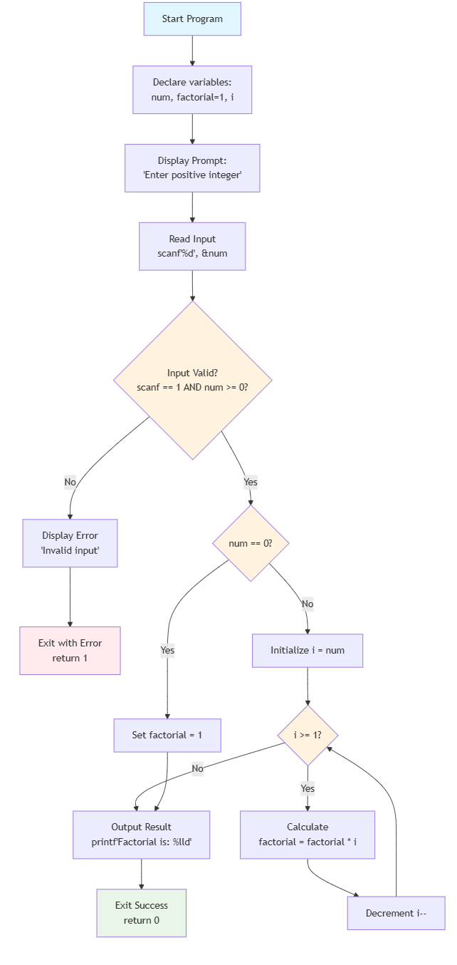
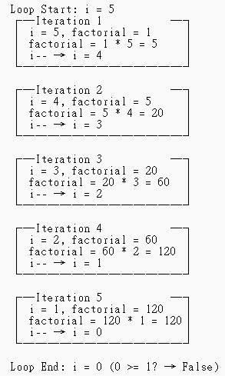
deepseek回覆 AI檢驗自己說的話

Slide 8
主要議題(II) 用AI實踐跨語言跨系統的專案
File Structure
溝通橋梁
Cmake
專案建置機
+AI除錯
Multi-language compilers
編譯+AI除錯
檢驗AI說的話

Slide 9
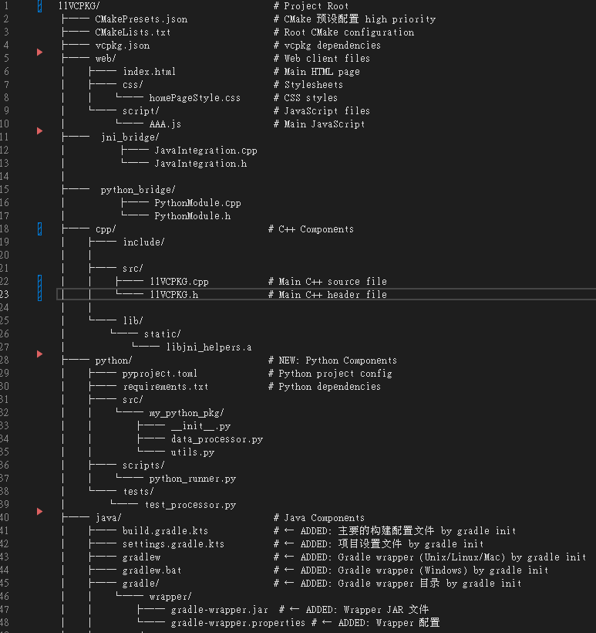
專案的主架構 File structure

Slide 10
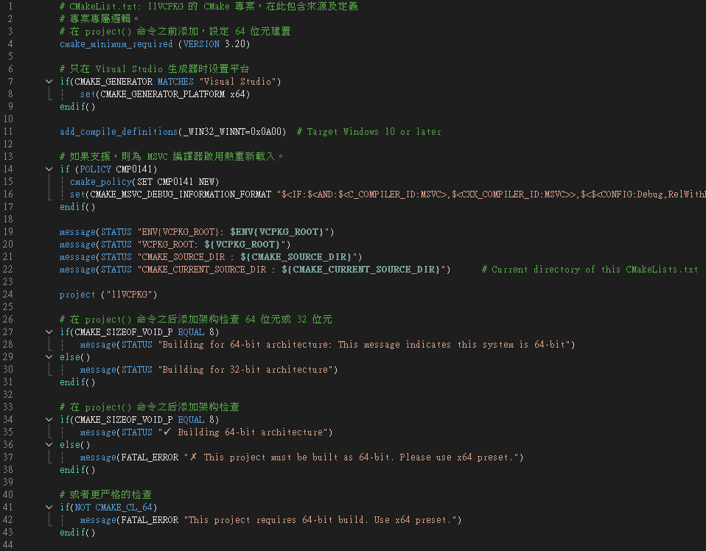
專案自動建置機 cmake

